Slide 1
文献検索の基本

Slide 2
文献検索とは？
  レポートや研究の参考となる資料（＝文献）を探し出すこと。
  「作文」：自分の考えを述べるもの
  「レポート」：事実を述べるもの
  あるテーマについて、今までにどのようなことが明らかになっているのかは、文献を読んで知ることができます。

Slide 3
時間の経過と情報源
探している内容にあった情報源を選ぶことが大切です
数週間
～数ヶ月
数ヶ月
～数年
現在
翌日
テレビ
ラジオ
新聞
雑誌
図書
速報性
体系性
Notes:
では、文献の種類と特徴についてお話します。時間の経過とそれに伴う情報の流れを図にしてみますと、まず◆現在起こっているまたは起きたばかりの情報を伝えるものとして、テレビ・ラジオなどの情報源があります。◆続いて1日経ちますと「新聞」記事となり、◆それから更に数週間～数カ月して「雑誌」に論文が掲載され、◆そして数カ月から数年後に「図書」になります。◆テレビ・ラジオ・新聞は速報性が高いメディアですし、◆一方で雑誌・図書はある程度の時間をおいてから、体系的にまとめられた信頼性の高い情報になります。従って、最近起きたばかりの出来事について調べたい場合には、新聞記事などで調べる必要がありますし、時間が経過した事象について調べたいときには、雑誌論文や図書を調べる方が体系的に書かれているので役に立つことが多いです。◆そのため、自分がどのような情報を調べたいのかということを、よく考えて情報源を選んでください。

Slide 4
インターネットの注意点
最新の情報が手軽に入手できますが、中には信憑性の低い情報もあります。
少なくとも、発信者が誰であるかはっきりしないインターネットの情報を、レポートや論文の参考にすることは避けましょう。
例えば、行政情報の多くは国や自治体のHPで公開されていて、信頼できる情報として利用できます。（法令・統計・世論調査など）
Notes:
インターネットは、最新の情報が手軽に発信・入手できる便利なツールです。しかし、図書や雑誌が複数の人の目を通して発表されているのに対し、インターネットは誰でも気軽に発信できるため信憑性に欠ける情報もあることに注意が必要です。◆勿論インターネット上の情報全ての信頼性が低く、雑誌論文の全ての信頼性が高いというわけではありませんが、◆少なくとも発信者が誰であるかはっきりしないインターネットの情報を、レポートや論文の参考にすることは避けましょう。

Slide 5
文献の種類① 図書
特徴
  体系的な知識を得るのに適している
  発行までに時間がかかる
たとえば
  太陽光発電のしくみについて詳しく知りたい
  松本城の歴史について知りたい
検索方法
  信大図書館の所蔵図書：蔵書検索システムOPACで検索する
  信大図書館以外の所蔵図書
    CiNii Books（国内の大学図書館の横断検索）
    NDLサーチ（国内の公共図書館の横断検索）で検索する

Slide 6
文献の種類② 雑誌論文
特徴
  最新の研究内容を知るのに適している
  1冊に複数の論文が収録されている
たとえば
  太陽光発電パネル開発の動向について調べたい。
  松本城周辺の景観保護政策について調べたい。
検索方法
  文献検索データベースで検索する。
    国内の学術雑誌や大学紀要に掲載された論文：CiNii Articles、JdreamⅢなど
    海外の学術雑誌等に掲載された英語論文：Web of Scienceなど

Slide 7
CiNii Articlesについて
大学紀要や学会誌に掲載された論文を、探すことができる。
雑誌によっては、論文の本文PDFが見れるものもある。
ACSUにログインして、GakuNin経由で接続すれば、大学内からと同じ条件で学外からも利用できる。≪利用案内の18ページ≫
Notes:
今日はCiNii Articlesについて、検索の仕方や画面の見方を簡単にお話します。
先ほども言いましたが、CiNii Articlesは日本国内で出版された学術誌・紀要・一般誌の記事や論文を幅広く収録しているデータベースです。◆論文によっては本文のPDFにリンクが貼られていて、その場で本文を読むことが出来ます。この本文が読める論文には、完全にフリーなものと図書館がお金を払って契約しているため、読めるものがあります。◆図書館が契約した分については、大学内のパソコンからでないと読めないのですが、ACSUから規定の手順でログインすれば、自宅のパソコンからでも読むことができます。

Slide 8
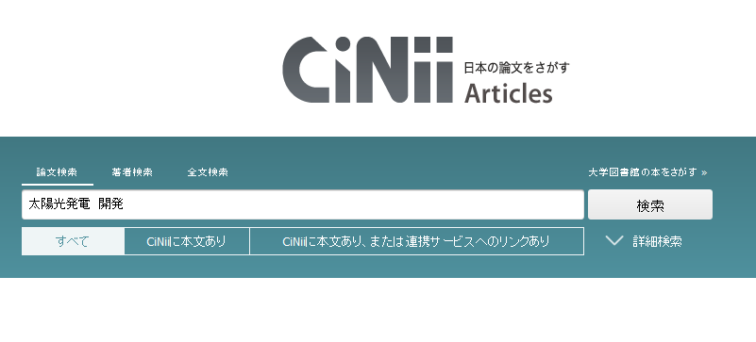
CiNii Articlesの使い方①
調べたいキーワードを入力して検索する
Notes:
CiNii Articlesのトップページです。今日は「グーグル」というキーワードで検索してみます。

Slide 9
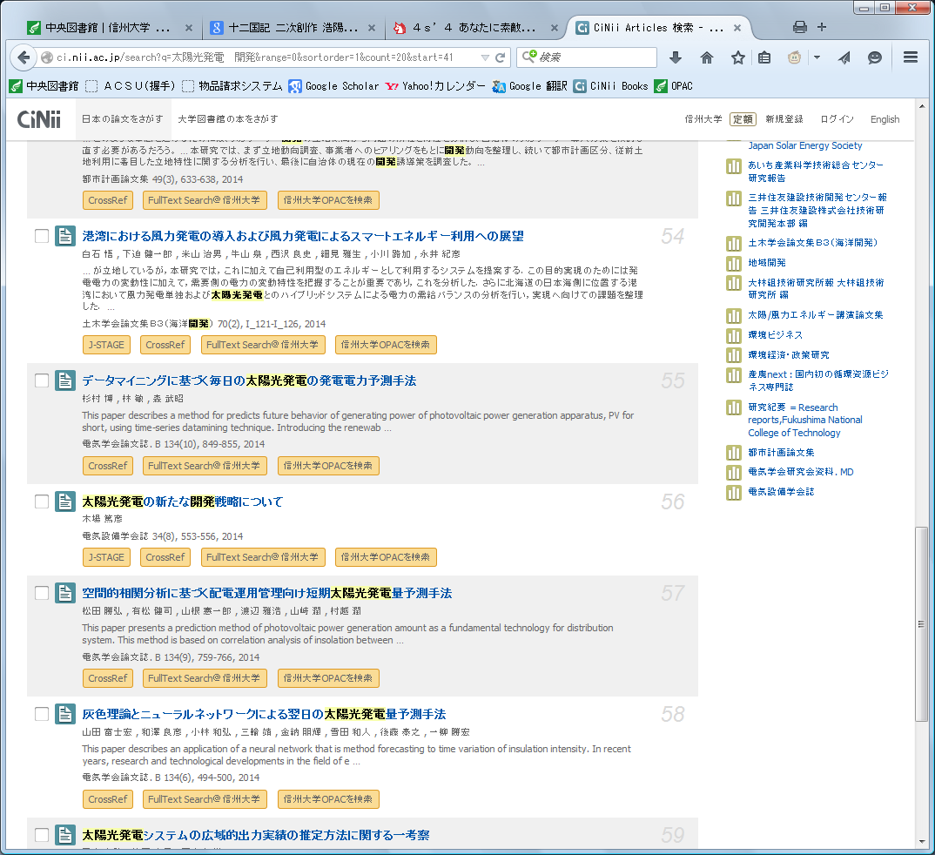
CiNii Articlesの使い方②
キーワードに関係する論文の、
一覧が表示され、論文タイトルや雑誌名、号数やページ数などが確認できる。
Notes:
「グーグル」というキーワードを含む論文が検索されます。
◆それぞれを見ますと、論文のタイトルや掲載されている雑誌名、巻号、ページ数などが書かれています。◆ここに「CiNii PDF」というアイコンがあった場合、このアイコンをクリックすると本文のPDFが開き、そのまま読むことができます。◆「信州大学OPACを検索」のアイコンをクリックすると、その雑誌のOPACの検索結果が表示されます。 その先は、先ほどのOPACの説明の通りに、その巻号が所蔵されているかなどを確認してください。

Slide 10
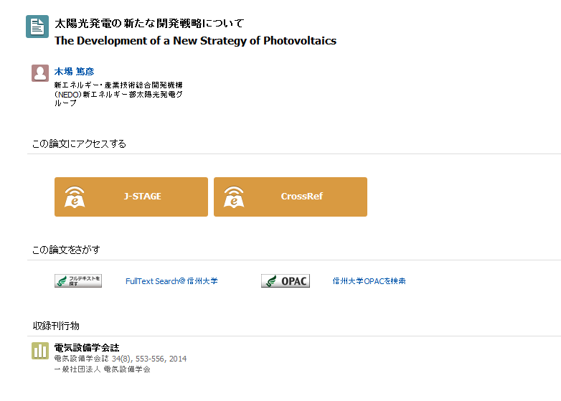
CiNii Articlesの使い方③
論文タイトル
著者
論文の本文が読めます
信州大学の所蔵が確認できます
雑誌名 巻(号)，ページ，出版年
Notes:
論文のタイトルをクリックすると、詳細画面が表示されます。こちらでも、掲載されている雑誌名、巻号、ページ数などが確認できます。

Slide 11
文献の種類③ 新聞記事
特徴
  速報性が高い。
  記事が書かれた時の社会情勢が分かる。
たとえば
  最近1カ月の太陽光発電に関する報道を知りたい。
  過去に松本城開催されたイベントを調べたい。
検索方法
  新聞記事データベースで検索
    対象紙：朝日新聞、日本経済新聞、信濃毎日新聞
  図書館で保存している新聞や縮刷版を見る

Slide 12
新聞記事の探し方
新聞記事データベースで探す
朝日新聞記事データベース「聞蔵」
  1984年以降の記事検索・全文閲覧ができます。AERAや知恵蔵等のデータも収録
日経テレコン21
  日本経済新聞ほか日本経済新聞発行紙の記事検索・全文閲覧ができる
信濃毎日新聞データベース
  創刊号から現在までの記事検索・全文閲覧ができる
  （各図書館内の指定端末からのみ利用可）
Notes:
続いて、新聞記事の探し方について説明します。こちらは、新聞記事の検索データベースを使います。信州大学では朝日新聞と日経新聞それから、長野県の地元紙である信濃毎日新聞の3種類の新聞記事データベースが利用できます。こちらは、論文検索データベースとは違って、新聞記事の検索だけではなく、多くの場合記事本文もその場で読むことが出来ます。

Slide 13
検索テクニック
まずは、思いついたキーワードで検索 （例：太陽光発電）
検索結果が多すぎたら、もっと具体的なキーワードに （例：太陽光発電パネル）
検索結果が少なすぎたら、もっと抽象的なキーワードに （例：太陽光）
同じような意味の別のキーワードでも検索してみましょう。新たに見つかる文献があるはずです。 （例：ソーラー発電・太陽エネルギー）
詳細検索画面を使うと、より具体的な検索ができます（例：論題が太陽光発電で、出版年が過去3年以内）

Slide 14
電子ジャーナルについて
電子ジャーナル検索AtoZで検索できる。
    http://atoz.ebsco.com/Titles/3859
  紙の雑誌にない特徴
    PC上でその場で読むことができる
    キーワードや著者による検索ができる
    新しい論文が載ると、メールで知らせてくれるアラート機能
      図書館利用案内 P.12を参照
  利用は大学内からに限定
  （一部の雑誌はACSUにログインして、GakuNin経由で接続すれば、大学内からと同じ条件で学外からも利用できる）
Notes:
お目当ての雑誌論文が見つかったら、次は、その論文が掲載されている雑誌を探す必要がありますが、冊子ではなく電子ジャーナルを探すという方法もあります。電子ジャーナルはOPACではなく、電子ジャーナル検索AtoZというものを使います。この電子ジャーナル検索AtoZも先程と同じく図書館ホームページから利用することができます。大半は洋雑誌なのですが、AtoZを雑誌名で検索し、ヒットすれば本文を読むことができます。◆こちらも、学外のパソコンから使う際は、ACSUから接続する必要があります。

Slide 15
文献検索の手順
自分が必要な
文献を、
雑誌論文ＤＢや
新聞記事ＤＢで
検索する
掲載されている
雑誌・図書を
ＯＰＡＣや
Ａ-to-Zで
検索する
文献を入手
その文献を
読み、
本文へいかす
主題調査
所蔵調査
Notes:
続いて、これらの文献の探し方についてご説明します。
まず、雑誌論文や新聞記事を検索できるデータベースを使い、読みたい論文を探します。◆次に、その読みたい論文が掲載されている雑誌や図書が、信大の図書館にあるかどうかを探します。ここが◆論文が掲載されている雑誌や図書にたどり着けば、文献が手に入ります。

Slide 16
文献を手に入れたら
レポートを書く際に文献を使ったら、「参考文献」としてレポートの最後にその文献を書きましょう。
文献に書かれていたことをそのまま本文に使う場合は、正しく「引用」しましょう。
Notes:
今日お話ししたようなデータベースは、全て図書館のホームページから利用が可能です。1年生の入学直後にはまだ必要ないかもしれませんが、前期の試験が近くなってきたり、今後学年が上がっていくと必要になってくると思いますので、その際に利用案内や図書館のホームページで確認していただけたらと思います。また個別のデータベースの利用説明会も図書館で行っていますので是非参加して下さい。講習会のスケジュールは図書館ホームページや図書館公式Twitterでお知らせします。また、図書館のカウンターの職員や先程お話しした学習支援相談員に質問してもらってもかまいません。
それではこれで文献検索の基本についての説明を終わります。何か質問はありますか？どうもありがとうございました。

